Slide 1
DACA WEEK 10 · LÕPPESITLUS
Operations Intelligence
MEESKOND
Andmetest otsuseni
Kalju Tamme
Helen Tanner
10 nädala teekond andmete korrastamisest ja analüüsist otsust toetavate visualiseeringute ning soovitusteni.
Natalia Krassilnikova
Olga Leisbblous
TÖÖVOOG
1
SEADISTA
→
2
KONTROLLI
→
3
ANALÜÜSI
→
4
NÄITA
→
5
OTSUSTA
SQL · Python/pandas · Power BI · Supabase/PostgreSQL · Git/GitHub · AI
Läbiv küsimus: „Ja mis siis?”
OPERATIONS INTELLIGENCE · DACA WEEK 10

Slide 2
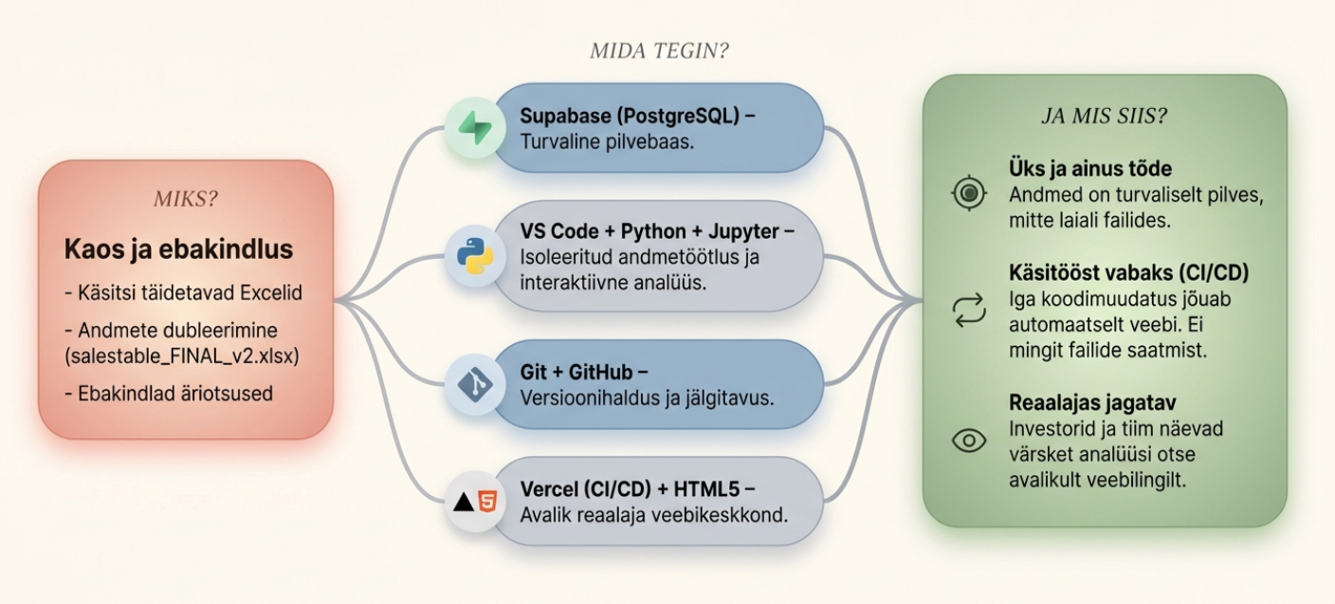
SISSEJUHATUS · NATALIA
0:00–1:00
Operations Intelligence — andmetest otsuseni
Tööriistad muutusid väärtuslikuks siis, kui neist tekkis kontrollitav analüüsiahel.
Läbiv küsimus: „Ja mis siis?”
OPERATIONS INTELLIGENCE · DACA WEEK 10
1
Notes:
Esitlejad: Natalia, Aeg: 0:00–1:00,Põhisõnum: kursus ei olnud ainult tööriistade loetelu, vaid analüüsi töövoo kokkupanek. „Miks? Mida tegime? Ja mis siis?” loogikaga.,Üleminek: järgmised slaidid näitavad, mida kontrollitud andmed tegelikult näitasid.

Slide 3
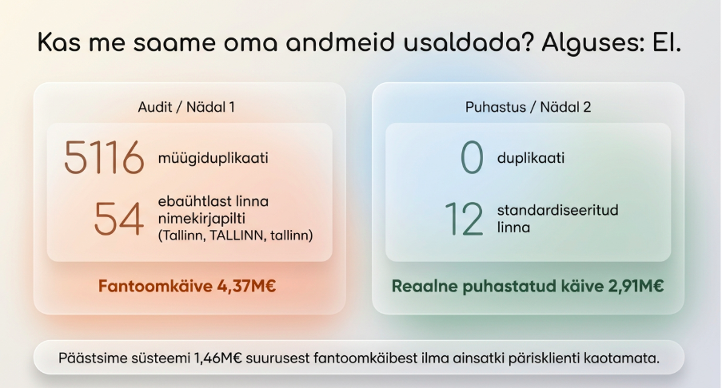
ANDMETE ÜLEVAADE I · Natalia — WEEK 2
NATALIA · 0:30
Ja mis siis? Vale andmestik võib viia väga vale juhtimisotsuseni.
CASE ↗ Natalia W2
OPERATIONS INTELLIGENCE · DACA WEEK 10
2
Notes:
Esitleja: Natalia, Aeg: umbes 30 sekundit,Põhisõnum: andmeid ei saanud alguses usaldada. 5116 duplikaati tähendas, et enne puhastust oli käive umbes 1,46 mln euro võrra üle hinnatud.,Kalju mõtte sidumine: sellise vea põhjal võib ettevõte võtta kohustusi, mida tegelik müük ei toeta.,Caveat: kui visuaalil olev lause „ilma ainsatki pärisklienti kaotamata” jääb sisse, vajab see eraldi tõendust või pehmendamist.

Slide 4
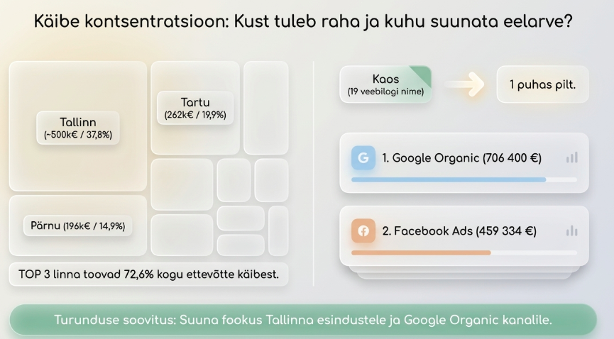
ANDMETE ÜLEVAADE II · Kalju — WEEK 4
NATALIA · 0:30
Ja mis siis? Käive ja kliendihange ei jaotu ühtlaselt — fookus peab minema sinna, kus mõju on suurim.
CASE ↗ Natalia W4
OPERATIONS INTELLIGENCE · DACA WEEK 10
3
Notes:
Esitleja: Kalju,Aeg: umbes 30 sekundit,Põhisõnum: 2024 aasta käive ja turunduskanalid on koondunud; juhtimise fookus peab minema suurima mõjuga piirkondadele/kanalitele.

Slide 5
ANDMETE ÜLEVAADE III · HELEN — WEEK 3
HELEN · 0:30
Varu võib olla vales kohas
Ühes kohas saadavusrisk, teises ebatavaliselt kõrge laoseis.
221
730
↔
≥3× reorder point
juurdetellimise / reorder-risk
kontrollpositsiooni
võimalikku kõrge laoseisu
kontrollpositsiooni
214
31
628,6×
≥10×
≥100×
maksimaalne kõrvalekalle
Oluline piirang: 730 = kontrollsignaal, mitte tõestatud ülevaru. Reorder point on juurde tellimise käivituspunkt, mitte optimaalne maksimaalne laotase.
Järgmine analüüs vajaks: müügikiirus · hooajalisus · lead time · min/max varupoliitika · ostuhind / seotud kapital
CASE ↗ Helen W3
OPERATIONS INTELLIGENCE · DACA WEEK 10
4
Notes:
Esitleja: Helen,Aeg: umbes 30 sekundit,Põhisõnum: varude probleem ei ole ainult „palju” või „vähe”, vaid jaotumine võib olla vale.,Kõnetekst: 221 positsiooni vajavad juurdetellimise kontrolli, samal ajal kui 730 positsiooni näitasid ebatavaliselt kõrget laoseisu võrreldes reorder pointiga. 730 ei tähenda tõestatud ülevaru — see on kontrollsignaal.,Üleminek: varude kõrval ei jaotu ka kliendiväärtus võrdselt.

Slide 6
ANDMETE ÜLEVAADE IV · Helen — WEEK 7
KALJU · 0:30
Väike VIP-segment, suur mõju
Kõrge väärtusega klientide hoidmine võib mõjutada käivet ebaproportsionaalselt palju.
TOP 10 VIP CHAMPIONS
Ja mis siis?
8,64%
Väga väikese kõrge väärtusega kliendigrupi hoidmine on juhtimisotsus, mitte ainult turundusdetail.
RFM-analüüsis arvestatud käibest
Täpsustus: denominator on RFM-analüüsi kaasatud klientide monetary value, mitte kogu ettevõtte käive.
OPERATIONS INTELLIGENCE · DACA WEEK 10
5
Notes:
Esitleja: Helen,Aeg: umbes 30 sekundit,Põhisõnum: väike VIP-grupp kannab märkimisväärset osa analüüsitud käibest.,Kõnetekst: Top 10 VIP Champions kliendid annavad 8,64% RFM-analüüsi kaasatud käibest. See tähendab, et lojaalsuse hoidmine võib olla märksa suurema mõjuga kui üldine kampaania.,Caveat: ära nimeta seda kogu ettevõtte käibeks.

Slide 7
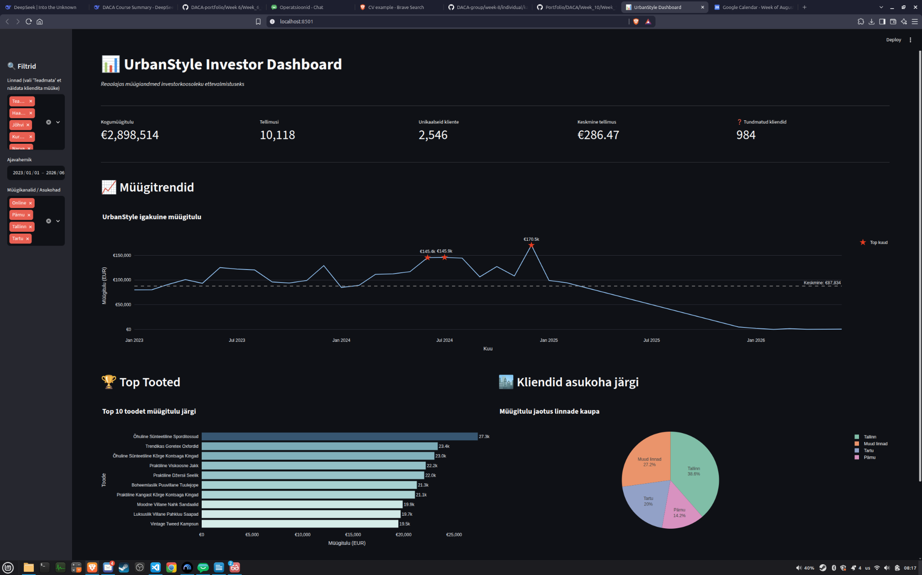
VISUALISEERING II · KALJU — PYTHON/STREAMLIT
KALJU · 1:00
Dashboard pani küsima: kas langus on äris või andmetes?
MÄRKASIN → Pärast 2024. aastat kukub olemasolevate müügiandmete maht järsult. KONTROLLIKSIN → kas 2025–2026 andmestik on täielik.
CASE ↗ Kalju WORKSHOP
7
OPERATIONS INTELLIGENCE · DACA WEEK 10
Notes:
Esitleja: Kalju,Aeg: umbes 1 minut,Põhisõnum: Python/Streamlit dashboard näitab tehnilist visualiseerimisvõimekust ja analüütilist reaktsiooni: enne ärilist tõlgendamist tuleb kontrollida andmestiku täielikkust.,Kõnetekst: Kalju saab rääkida oma õppimise osa: Python dashboard, GitHub, virtual environments, AI kasutus ja struktureeritud kood. Põhisõnum jäägu kolmele sammule: märkasin, ei eeldanud, kontrolliksin.,Kontrollikoht: dashboardi kogumüügitulu 2 898 514 € erineb puhastatud kontrollsummast umbes 2,909 mln €. Vajadusel peab Kalju teadma, kas see tuleneb filtritest, data scope'ist või teisest andmestikust.

Slide 8
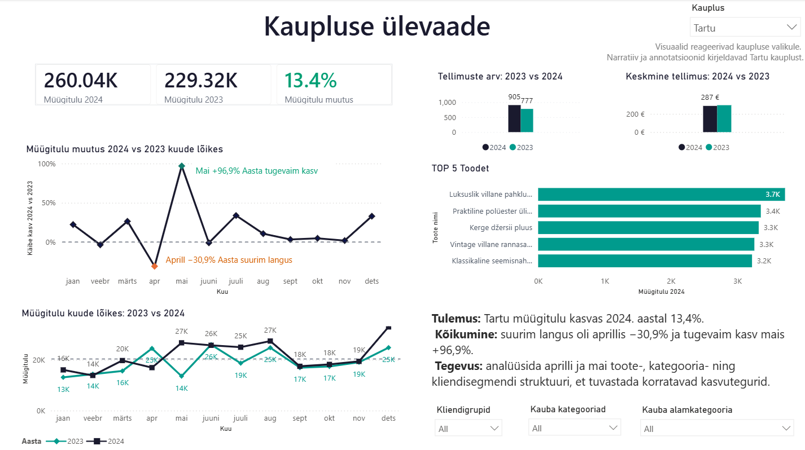
VISUALISEERING I · HELEN — WEEK 6
HELEN · 1:00
Tartu kasv tuli tellimuste arvust, mitte suuremast ostukorvist
2024 MÜÜGITULU, TARTU
260 044 €
Müügitulu ↑ +13,4%
Tellimuste arv ↑ +16,5%
Keskmine tellimus ↓ −2,6%
777 → 905 tellimust · 295,13 € → 287,34 € AOV
Ja mis siis?
Kasvu kvaliteeti ei saa hinnata ainult kogukäibe järgi.
Päris Power BI dashboard · Tartu kauplus · Helen, Week 6
CASE ↗ Helen W6
OPERATIONS INTELLIGENCE · DACA WEEK 10
6
Notes:
Esitleja: Helen,Aeg: umbes 1 minut,Põhisõnum: Tartu 2024 käive kasvas, kuid kasv tuli tellimuste arvu suurenemisest, mitte keskmise tellimuse kasvust.,Kõnetekst: Dashboard näitab 260 044 eurot müügitulu, +13,4% käivet ja +16,5% tellimusi, samal ajal AOV langes 2,6%. See tähendab, et kasvu kvaliteeti tuleb hinnata koos mahu ja keskmise väärtusega.,Caveat: põhjust ei väida; näitame muutust ja mustrit.

Slide 9
JUHTIMISSOOVITUSED · NATALIA
NATALIA · 1:00
Kolm otsust, mida andmed toetavad
1
Kontrolli andmete kvaliteeti enne otsustamist
Tõend: 5 116 duplikaati · ~1,46 mln € erinevus · 2025–2026 andmete täielikkuse küsimus
Otsusta alles pärast puhastust, kontrollsummasid ja andmestiku katvuse kontrolli.
2
Juhi väärtust, mitte ainult mahtu
Tõend: Tartu +13,4% käive / +16,5% tellimused / −2,6% AOV · toote maht ≠ suurim käive
Vaata koos käivet, müügimahtu/tellimusi ja keskmist väärtust.
3
Hoia kõrge väärtusega kliendid lojaalsena
Tõend: TOP 10 VIP Champions = 8,64% RFM-analüüsis arvestatud käibest
Testi sihitud VIP/Loyal retention-lähenemist; mõõda kordusostu ja väärtuse säilimist.
OPERATIONS INTELLIGENCE · DACA WEEK 10
8
Notes:
Esitleja: Natalia,Aeg: umbes 1 minut,Põhisõnum: soovitused ei lisa uusi analüüse, vaid teisendavad eelnevad tõendid tegevuseks.,Soovitus 1: andmekvaliteet ja andmestiku täielikkus enne otsustamist.,Soovitus 2: väärtus, mitte ainult maht.,Soovitus 3: kõrge väärtusega klientide hoidmine.,Üleminek: AI aitas töövoogu, kuid vastutus jäi inimesele.

Slide 10
AI KASUTAMINE JA ÕPIKOGEMUS
NATALIA · 1:00
AI kiirendas tööd — kontroll jäi inimesele
TÖÖRIISTAD
TÖÖVIIS
AI
Python dashboard
GitHub
Virtual environments
Struktureeritud ja kommenteeritud kood
Meeskonnatööks loetav lahendus
Kontrollsummad ja piirangud
AI programmeerimise töövoos
Veaotsing ja alternatiivid
Inimene otsustab, mida tulemus tõendab
Programmeerimisloogika mõistmine on olulisem kui süntaksi peast teadmine.
Töötav kood ei tähenda automaatselt õiget tulemust.
OPERATIONS INTELLIGENCE · DACA WEEK 10
9
Notes:
Esitleja: Natalia,Aeg: umbes 1 minut,Põhisõnum: AI oli töökiirendi, kuid inimene kontrollis andmeid, arvutusi ja järeldusi.,Kalju õppimise tekstist: Python dashboard, GitHub, virtual environments, AI programmeerimise töövoos, struktureeritud ja kommenteeritud kood meeskonnatööks ning arusaam, et loogika mõistmine on olulisem kui süntaksi peast teadmine.,Lõpp: tõendatav analüüs aitab teha parema järgmise otsuse.

Slide 11
LÕPP · Q&A
7:00
Aitäh!
Küsimused?
Operations Intelligence
Kalju Tamme · Helen Tanner · Natalia Krassilnikova · Olga Leisbblous
Tõendatav analüüs on väärtuslik siis, kui see aitab teha parema järgmise otsuse.
OPERATIONS INTELLIGENCE · DACA WEEK 10

